Slide 1





MÔN: TIẾNG VIỆT
PHÂN MÔN : LUYỆN TẬP
Bài: Mở rộng vốn từ về các loài vật nhỏ bé.
Dấu chấm, dấu chấm hỏi

Slide 2




KHỞI ĐỘNG
THỢ SĂN HẠT DẺ

Slide 3







Lúc vươn cổ
Lúc rụt đầu
Hễ đi đâu
Cõng nhà đi đó – là con gì?
A
B
Con ốc sên
Con rùa
C
D
Con voi
Con bọ hung

Slide 4

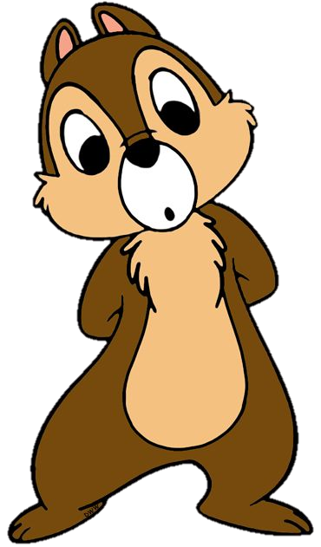
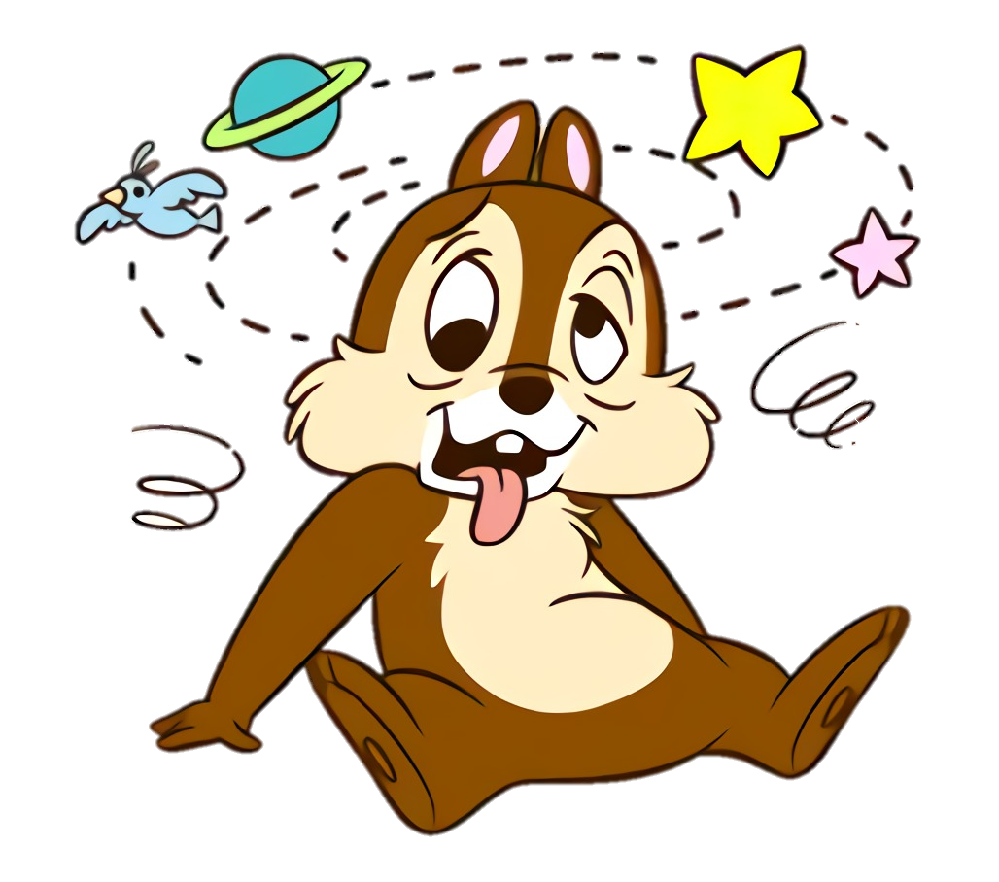

Sai mất rồi!!!

Slide 5





Đúng rồi!
+1

Slide 6
Mình mặc áo tía,
Đầu đội mũ lông,
Thích làm nhạc công,
Đêm hè ca hát - Là loài côn trùng gì?
A
B
Con ve
Con bọ hung
C
D
Con ong
Con dế mèn

Slide 7
Sai mất rồi!!!

Slide 8
Đúng rồi!
+1

Slide 9
Con gì bụng có ngọn đèn,
Ban ngày biến mất ban đêm lập lòe
Là con gì?
A
B
Con bọ hung
Con ve
C
D
Con ong
Con đom đóm

Slide 10
Sai mất rồi!!!

Slide 11
Đúng rồi!
+1

Slide 12



YÊU CẦU CẦN ĐẠT
Tìm từ ngữ chỉ loài vật nhỏ bé.
Kết hợp từ để tạo thành câu.
Luyện tập sử dụng dấu chấm, dấu chấm hỏi.

Slide 13
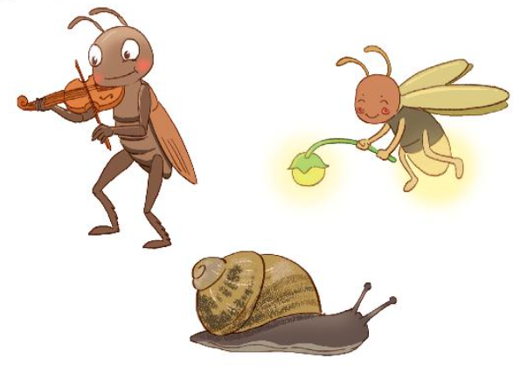
1. Tìm từ ngữ chỉ loài vật trong đoạn sau:
Rền rĩ kéo đàn
Đúng là anh dế
Suốt đời chậm trễ
Là họ nhà sên
Đêm thắp đèn lên
Là cô đom đóm
(Vè loài vật)

Slide 14
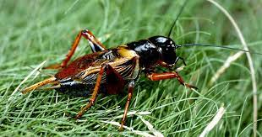
Dế

Slide 15
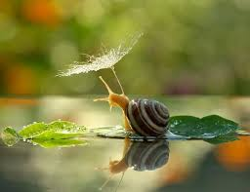
Ốc sên

Slide 16
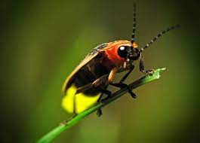
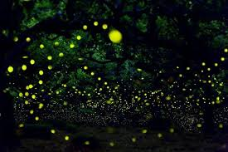
Đom đóm

Slide 17
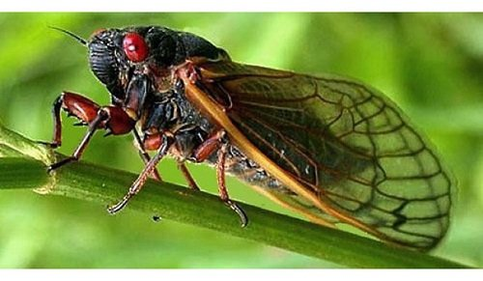
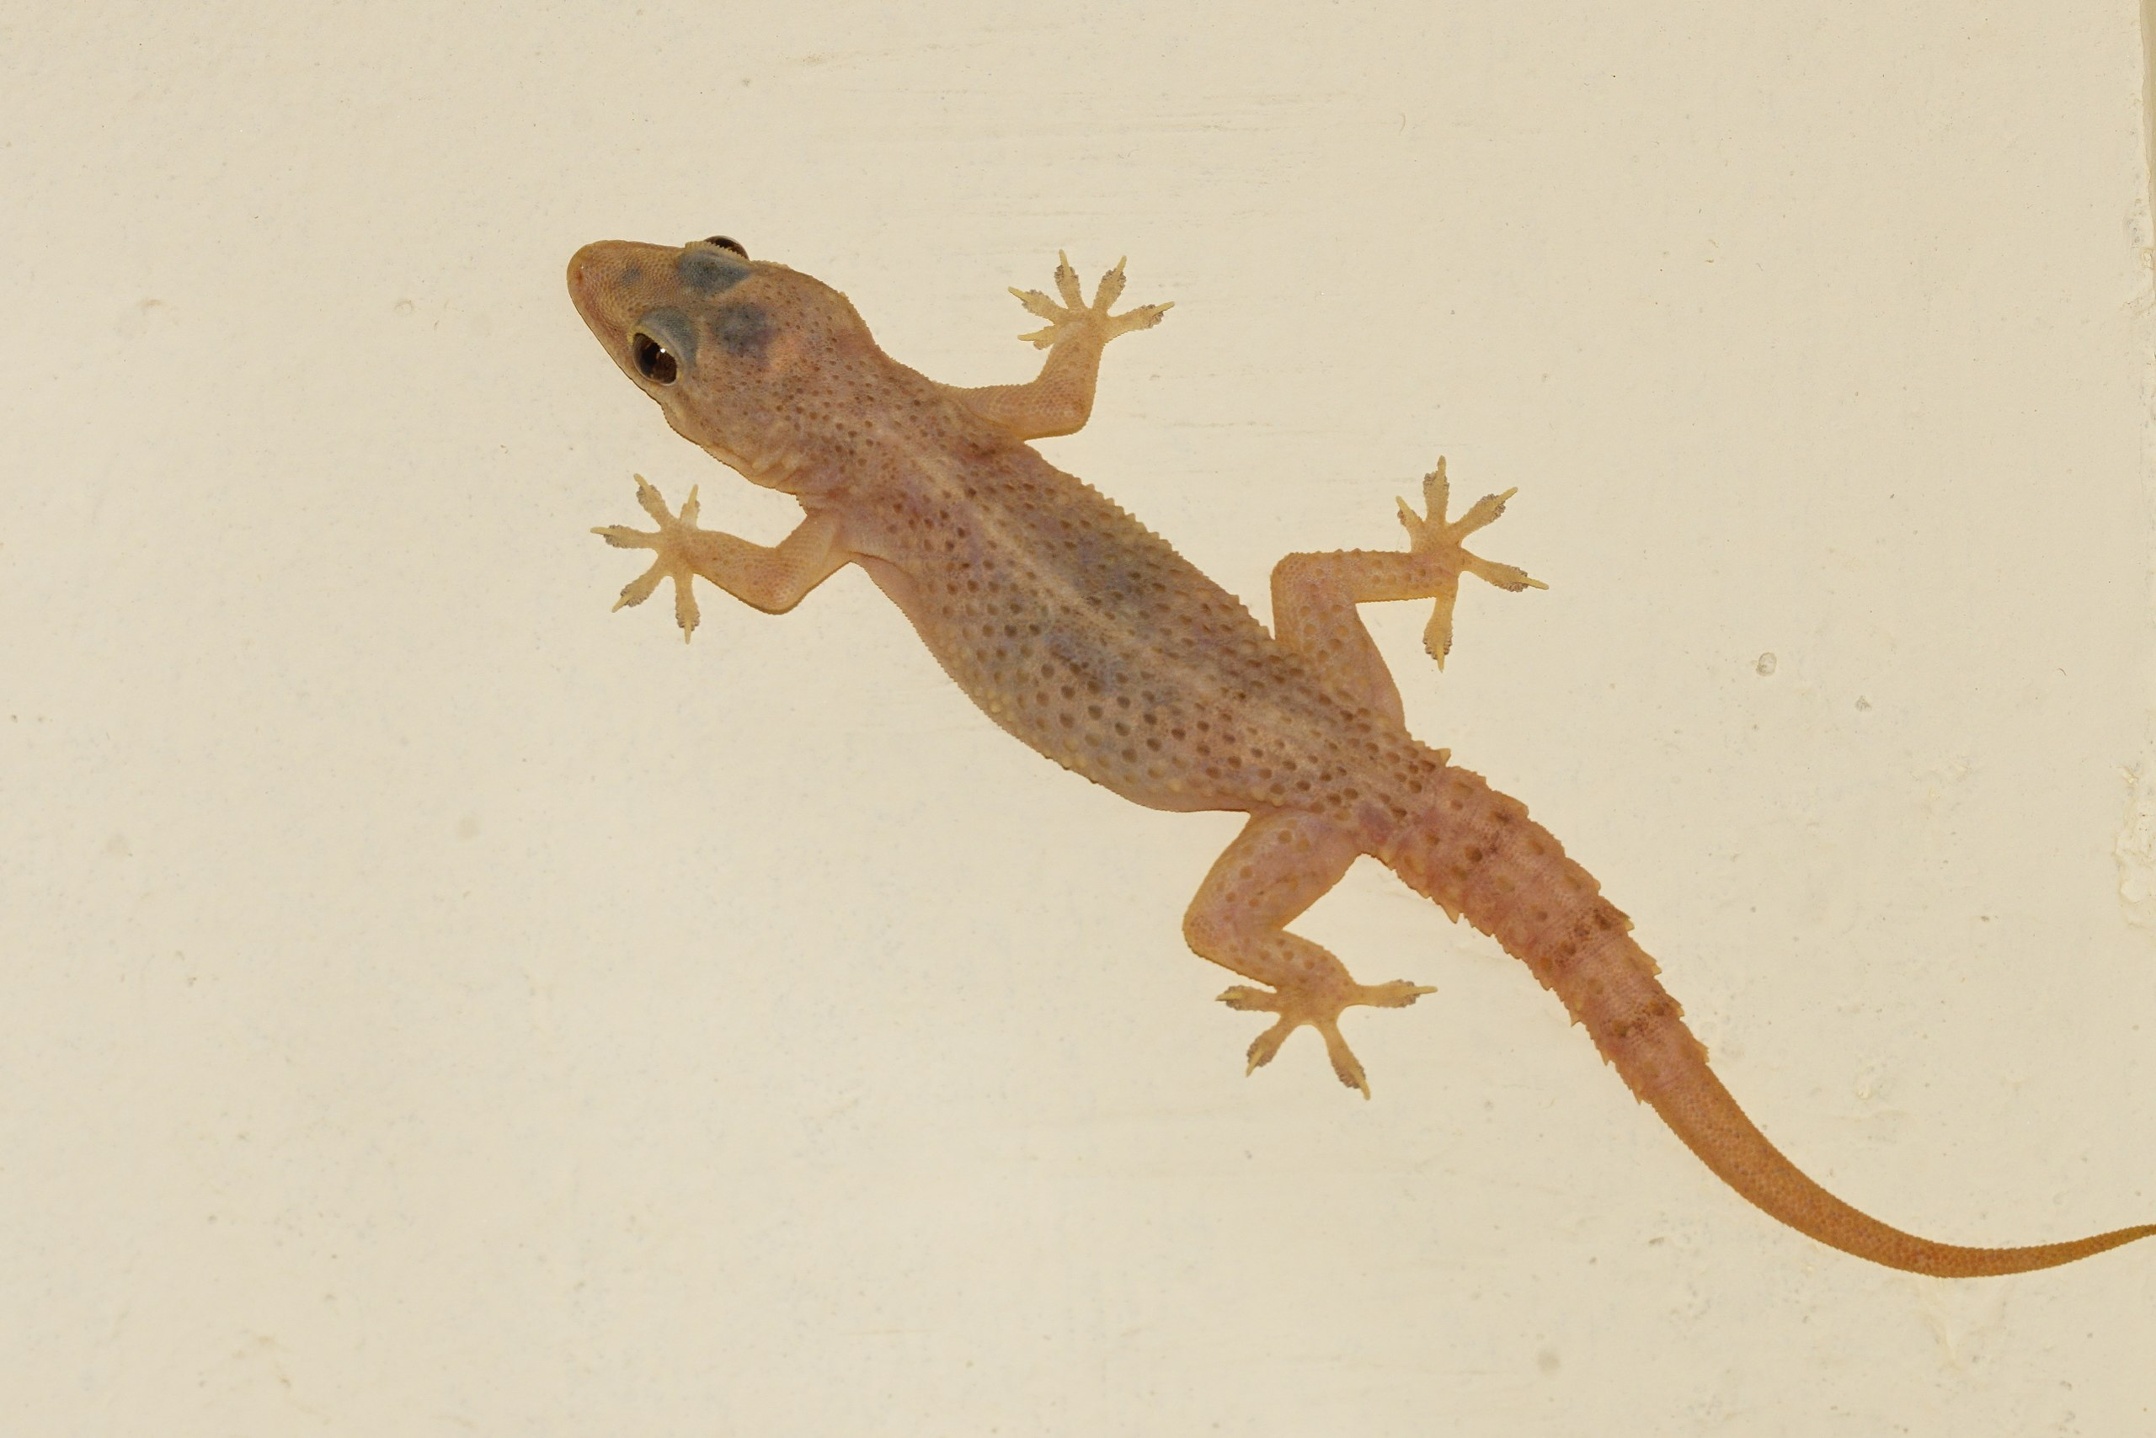
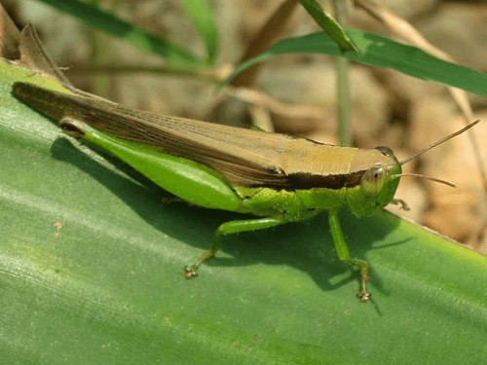
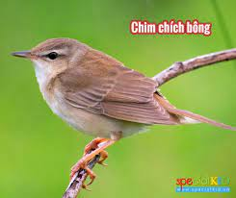

Slide 18
2. Kết hợp từ ngữ ở cột A với từ ngữ ở cột B để tạo câu.
A
B
Ve sầu
báo mùa hè tới.
Ong
bắt sâu cho lá.
Chim sâu
làm ra mật ngọt.

Slide 19
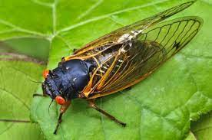
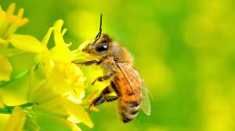
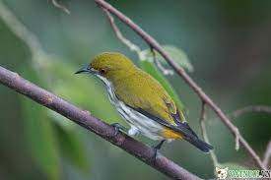
Ve sầu
Ong
Chim sâu

Slide 20
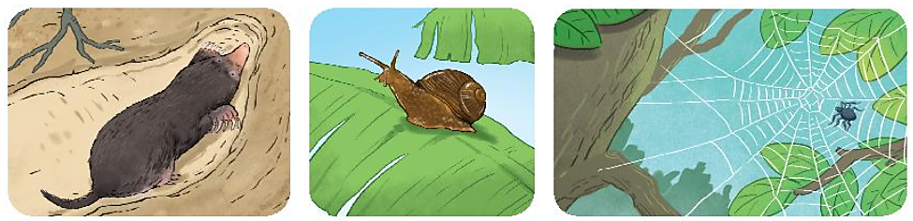
3. Hỏi- đáp theo mẫu. Viết vào vở câu hỏi, câu trả lời của em và bạn
M: - Chuột sống ở đâu?
- Chuột sống trong hang.

Slide 21
- Chuột sống ở đâu?
- Chuột sống trong hang.
- Ốc sên bò ở đâu?
- Ốc sên bò trên lá.
- Nhện chăng tơ ở đâu?
- Nhện chăng tơ trên cành cây.

Slide 22
Vận dụng
Notes:
GV có thể cho HS đố nhau bằng trò chơi truyền điện, 1 HS đố 1 HS khác về từ ngữ là tên vật nuôi trong nhà hoặc từ ngữ chỉ đặc điểm bộ phận của vật nuôi

Slide 23
Kể thêm những điểm đặc biệt của một số loài vật em biết.

Slide 24
YÊU CẦU CẦN ĐẠT
Tìm từ ngữ chỉ loài vật nhỏ bé.
Kết hợp từ để tạo thành câu.
Luyện tập sử dụng dấu chấm, dấu chấm hỏi.

Slide 25

TIẾT HỌC KẾT THÚC

